Slide 1

U18 – Bildungsmodul 4
Vote’s happening?!
Notes:
Fokus: Ablauf der Wahl, Zusammensetzung (Fraktion, Koalition, Opposition, Regierung)
Zeitumfang: max. 60 Minuten
Zielgruppe: ab 14

Slide 2


Was heute passiert| Übersicht
Vorstellungsrunde
Themeneinstieg
aktives Wahlrecht mit kurzem Abriss zu Wahlgrundsätzen
passives Wahlrecht
Stimmabgabe, Zusammensetzung Bundestag
Parteien, Fraktionen
Koalitions- und Regierungsbildung
Aufgaben von Parlament und Regierung, Kanzlerwahl

Slide 3
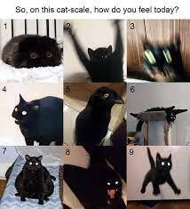

Wie geht’s?| Vorstellungsrunde
Wie welche Katze fühlst du dich heute?

Slide 4

Einstieg|ein paar Fragen …
Hast du schon mal gewählt? Wenn ja, wen oder was?
Wenn du könntest, würdest du zur Bundestagswahl gehen?
Was für Wahlen kennst du?
Notes:
Fragen beantworten lassen und darüber diskutieren
> Überleitung: Klassensprecher*innenwahlen finden jedes Jahr statt, ist das bei allen Wahlen so?

Slide 5

Wahlen|Basics
https://www.youtube.com/watch?v=QwUHZSTP5i4
Notes:
Wahlgrundsätze und Rhythmus
- kurzes Einführungsvideo zu Wahlgrundsätzen und Rhythmus > einfach erklärt: Wie funktioniert die Bundestagswahl? - YouTube bis 2:26 min > https://www.youtube.com/watch?v=QwUHZSTP5i4 (es ist leider nicht möglich das Video in die Präsentation einzubetten, muss extra geöffnet werden)
kurze Zusammenfassung der Wahlgrundsätze
> Überleitung: Wer darf hier eigentlich wählen?

Slide 6

Wahlen|aktives Wahlrecht
Mindestalter
Dürft ihr bei der Bundestagswahl wählen gehen?
Notes:
Aktives Wahlrecht
Durchführung Ja/Nein-Quiz (Hand haben = ja, Hand unten = nein) oder digitale Umfrage (wenn als digitales Format)
Antwort
Ja, wenn ihr über 18 Jahre alt seid.

Slide 7

Wahlen|aktives Wahlrecht
Wohnort
Die Bundestagswahl findet genau in der Ferienwoche statt, die der 18-Jährige Paul in Bayern verbringt. Kann er trotzdem seine Stimme abgeben?
Notes:
Antwort:
Ja, wenn:
Paul die deutsche Staatsbürgerschaft hat
in einer deutschen Stadt gemeldet ist
er die Briefwahl vorab beantragt hat und vor dem Urlaub seine Unterlagen abgeschickt hat
Info: Briefwahlunterlagen können spätestens bis Freitag vor der Wahl (bis 18:00) beantragt werden und müssen spätestens am Wahltag 18:00 an der entsprechenden Stelle eingehen

Slide 8

Wahlen|aktives Wahlrecht
Staatsbürgerschaft
Gerade findet ein europäischer Schüleraustausch an deiner Schule statt. Einige der Gäste aus Schweden sind bereits 18 und fragen dich, ob sie an der Wahl am kommenden Sonntag teilnehmen dürfen. Geht das?
Notes:
Antwort:
Nein, wählen dürfen nur Personen mit deutscher Staatsbürgerschaft und Wohnort -> der Bundestag stellt die Vertretung des Volkes dar, erlässt Gesetze etc. ->Gäste sind durch ihren Wohnort in Schweden auch nicht von diesen betroffen

Slide 9

Wahlen|aktives Wahlrecht
Mindestwohndauer
Mit 18 beschließt du mit deinem Freunden eine Weile ins Ausland zu reisen. Zum Zeitpunkt der Wahl wohnst du daher nicht in Deutschland. Darfst du trotzdem wählen gehen?
Notes:
Antwort:
Ja, wenn:
du weiterhin die deutsche Staatsbürgerschaft hast
die Briefwahlunterlagen (siehe Folie 7) eingereicht hast
seit deinem14. Lebensjahr mindestens 3 Monate in Deutschland gelebt hast
Info: die Portokosten musst du selbst tragen

Slide 10

Wahlen|aktives Wahlrecht
Verurteilungen und Haftstrafen
Eine Bekannte wurde letztes Jahr wegen Diebstahls zu einer dreimonatigen Bewährungsstrafe verurteilt. Darf sie trotzdem wählen gehen?
Notes:
Antwort:
Ja
Ausschluss, wenn:
Richterspruch kann Ausschluss nur in wenigen Fällen ermöglichen – für zwei bis maximal fünf Jahre
Freiheitsstrafen von min. sechs Monaten bzw. min. einem Jahr bei: bspw. Vorbereitung eines Angriffskrieges und Hochverrat gegen den Bund, Landesverrat und Offenbarung von Staatsgeheimnissen, Wahlbehinderung und Fälschung von Wahlunterlagen, Abgeordnetenbestechung
> Überleitung: Jetzt ist also klar wer alles wählen darf, aber wen kann man wählen?

Slide 11
Wahlen|passives Wahlrecht
Wer kann gewählt werden?
Wählbar sind diejenigen, die am Wahltag
die deutsche Staatsbürgerschaft besitzen und
mindestens 18 Jahre alt sind.
Nicht wählbar sind diejenigen, die
vom Wahlrecht ausgeschlossen sind oder
infolge Richterspruchs die Wählbarkeit oder die Fähigkeit zur Bekleidung öffentlicher Ämter nicht besitzen.
Notes:
Passives Wahlrecht
- Erklärung

Slide 12

Wahlen|passives Wahlrecht
Wer wird zur Wahl zugelassen?
Notes:
Passives Wahlrecht
Darf Person XY zur Wahl antreten?
Gruppen oder Einzelarbeit
TN ziehen einen Steckbrief (Steckbriefe als PDF-Datei im Anhang verfügbar)
Diskussion über Möglichkeit zur Wahlaufstellung
Aufgabe: Du sitzt im Wahlausschuss Sachsens und bekommst viele Anmeldungen für die Bundestagswahl auf deinen Tisch. Zieh eine Bewerbung heraus und prüfe, ob sie zulässig ist.
TN beraten über Steckbrief, Gruppendiskussion über Zulassung zur Wahl -> ausschlaggebende Merkmal werden notiert
Unterschiedlichkeit der Bewerber*innen unterstreichen, rechtlichen Voraussetzungen bewusst niedrig gehalten, um Vielfalt im Parlament zu ermöglichen -> Parlament als Spiegel der Gesellschaft- Abgeordneten als Repräsentanten (Idealfall!)
> Überleitung: Es ist klar wer aktiv wählen kann und wer sich wählen lassen kann. Wie läuft so eine Stimmabgabe ab?

Slide 13

Wahlen|Stimmabgabe und Stimmzettel
Wie läuft die Wahl ab?
https://www.bpb.de/mediathek/599/erst-und-zweitstimme
Notes:
Stimmabgabe und Stimmzettel
TN befassen sich mit Prozedur des Wahlvorganges
Frage: Wie denkt ihr läuft das ab?
Video Bpb über Erst- und Zweitstimme: Erst- und Zweitstimme | bp (ca. 3 min > https://www.bpb.de/mediathek/599/erst-und-zweitstimme)

Slide 14

Wahlen|Stimmabgabe und Stimmzettel
Was haltet ihr von dieser Vorgehensweise?
Notes:
Stimmabgabe und Stimmzettel
TN befassen sich mit Prozedur des Wahlvorganges
Frage: Was haltet ihr von dieser Aufteilung der Stimmen?
Bewandtnis dieser Aufteilung: Erststimme sichert Vertretung aller Regionen mit ihren unterschiedlichen Bedürfnislagen und Wähler*inneninteressen
Diskussion
> Überleitung: Was für Parteien stellen sich zu Wahl? Welche kennt ihr? Welche denkt ihr, werden es in den Bundestag schaffen?

Slide 15
Wahlen|Parteien
Welche Parteien sind zur Zeit im Bundestag vertreten?
CDU
FDP
SPD
AfD
Bündnis90/Die Grünen
Die Linke
Notes:
Parteien
Das sind die Parteien, die zur Zeit im Bundestag vertreten sind.
Wisst ihr für was jede Partei steht/für was die Abkürzungen stehen und was sie bedeuten? (grobe Einordnung)

Slide 16
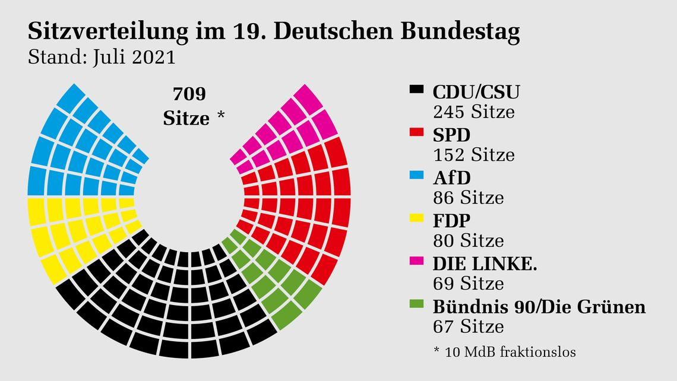
Wahlen|Parteien
https://www.bundestag.de/parlament/plenum/sitzverteilung_19wp
Notes:
Parteien
nach der Wahl werden die Stimmen ausgezählt und die Plätze entsprechend verteilt.
dürfen alle Parteien in den Bundestag einziehen? > 5 %- Hürde und deren Sinn kurz erklären (Nicht alle Parteien, die auf dem Stimmzettel stehen, schaffen es auch in den Bundestag. Denn dafür braucht eine Partei bundesweit mindestens 5 % der ZweitstimmenDer Sinn der "Fünf-Prozent-Hürde": Sie soll eine zu starke Zersplitterung des Parlaments verhindern. Wer die Fünf-Prozent-Hürde nicht überspringt, kann es trotzdem in den Bundestag schaffen: Dazu muss eine Partei mindestens drei Direktmandate gewinnen. Dann kommen nicht nur die drei Abgeordneten aus den Direktwahlkreisen in den Bundestag – es wird AUCH der Zweitstimmen-Anteil dieser Partei berücksichtigt.)
wie ist die aktuelle Sitzverteilung im Bundestag?
> Bild der Zusammensetzung der Fraktionen des Bundestages Sitzverteilung
aktuell sitzen echs Fraktionen im Bundestag.
> Begriff der Fraktion erklären ->Das ist eine Gruppe von Abgeordneten, die in einem Parlament freiwillig zusammenarbeitet. Die Abgeordneten haben ähnliche politische Meinungen und gehören meistens der gleichen Partei an. Gemeinsam sind sie stärker als alleine und können als Fraktion besser für ihre Anliegen eintreten. Es gibt aber auch fraktionslose Politiker im Bundestag (derzeit 10).
> Überleitung: Vor welcher Aufgaben stehen die Fraktionen nach einer Wahl?

Slide 17

Wahlen|Regierungsbildung, Koalition, Opposition
Regierung/
Regierungskoalition
Opposition
Notes:
Regierungsbildung, Koalition, Opposition
Demokratie heißt die Mehrheit entscheidet
daher ist es wichtig Mehrheiten zu bilden, um Entscheidungen treffen zu können
das heißt: nach der Wahl schauen die Parteien wie viele Sitze sie bekommen haben
hat eine Partei über die Hälfte der Stimme, dann hat sie die Mehrheit, ist nicht auf die Zustimmung anderer angewiesen und kann alleine entscheiden > kommt aber äußerst selten vor, oft reicht es für eine Partei nicht aus und sie muss mich einer oder mehren anderen Parteien zusammentun und eine Koalition bilden um die Mehrheit zu haben
diese Koalition darf dann regieren, alle Parteien die nicht in der Koalition sind bilden automatisch die Opposition (was nicht heißt, dass sich die übrigen Parteien mögen müssen oder das gleiche wollen müssen)

Slide 18
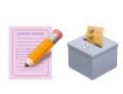
Wahlen|Aufgaben und Funktionen des Bundestages
Welche Aufgaben und Funktionen des Bundestages verstecken sich hinter den Bildern?
Notes:
Aufgaben von Parlament und Regierung
jetzt haben wir uns schon angeschaut wie wer gewählt wird, wie sich der Bundestag zusammensetzt und wie sich die Regierung bildet
Aufgaben des Bundestages: Gesetzgebung (zentrale Aufgabe), Kontrolle der Regierungsarbeit und Verabschiedung des Bundeshaushaltes > weitere Infos: https://www.bundestag.de/parlament/aufgaben-197186)
Aufgaben der Bundesregierung: Die Bundesregierung steuert die politischen und staatlichen Geschäfte, hat jedoch auch das Initiativrecht für Gesetze.
Was machen sie noch? Was passiert noch nach der Wahl?
weitere Aufgaben haben wir in Emojis dargestellt. (Bilderrätsel)
Lösung: Wahlfunktion

Slide 19
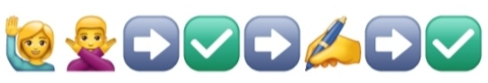
Wahlen|Aufgaben und Funktionen des Bundestages
Welche Aufgaben und Funktionen des Bundestages verstecken sich hinter den Bildern?
§
Notes:
Lösung: Gesetzgebung
Möglichkeit auf andere Abstimmungsmöglichkeiten und Themen der Gesetze einzugehen

Slide 20

Wahlen|Aufgaben und Funktionen des Bundestages
Welche Aufgaben und Funktionen des Bundestages verstecken sich hinter den Bildern?
Notes:
Lösung: Koordinierung von Bundeswehreinsätzen im Ausland
Möglichkeit auf Arten der Einsätze im Inland, Besonderheit der Anknüpfung an das Parlament, internationale Kooperation in UN/NATO, Bestrebung der Einführung eines verpflichtenden sozialen Jahres einiger Parteien zu sprechen

Slide 21
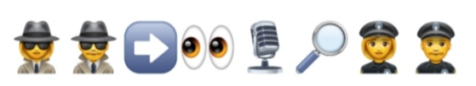
Wahlen|Aufgaben und Funktionen des Bundestages
Welche Aufgaben und Funktionen des Bundestages verstecken sich hinter den Bildern?
Notes:
Lösung: Kontrolle der Polizei
Möglichkeit über Formate der Kontrolle der Exekutive zu sprechen, generell Kontrollfunktion zwischen den Gewalten

Slide 22

Danke …
… für deine Aufmerksamkeit und viel Spaß bei der U18-Wahl!

